Slide 1
আজকের ক্লাসে সকলকে স্বাগতম

Slide 2
পরিচিতি

Slide 3
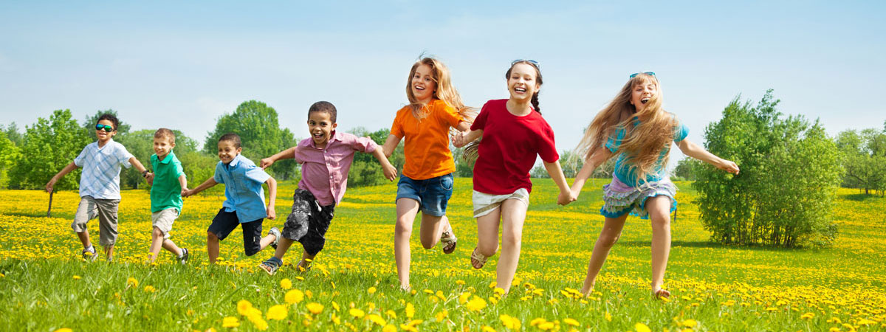
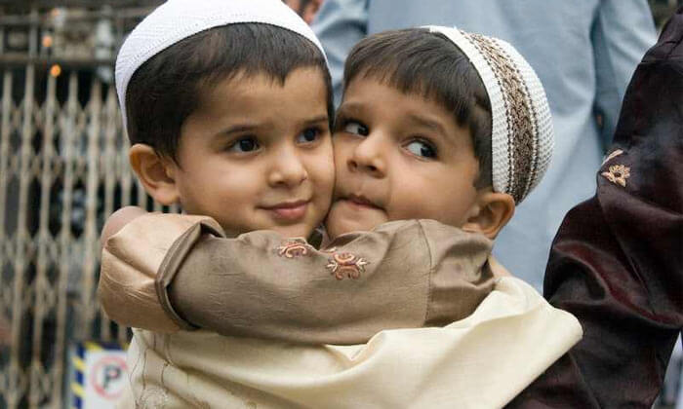
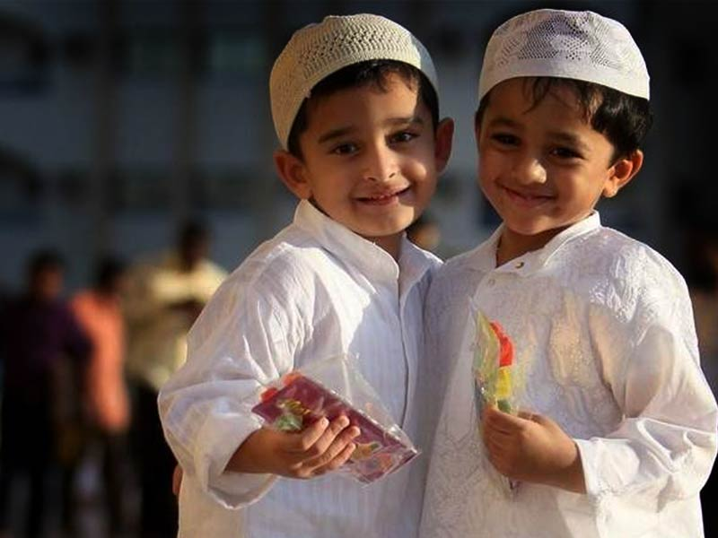
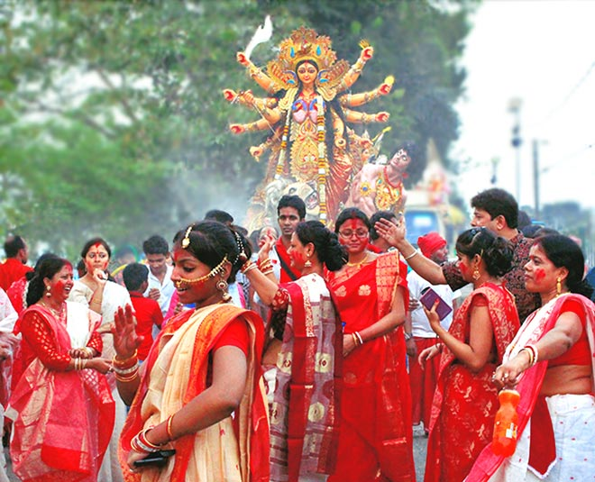
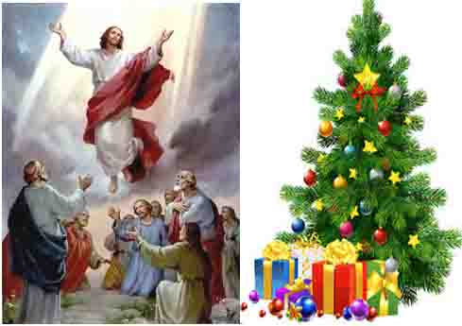
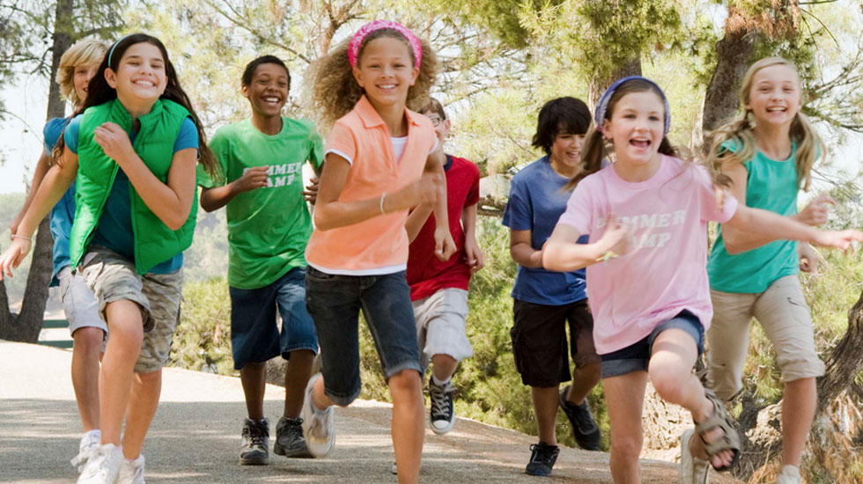
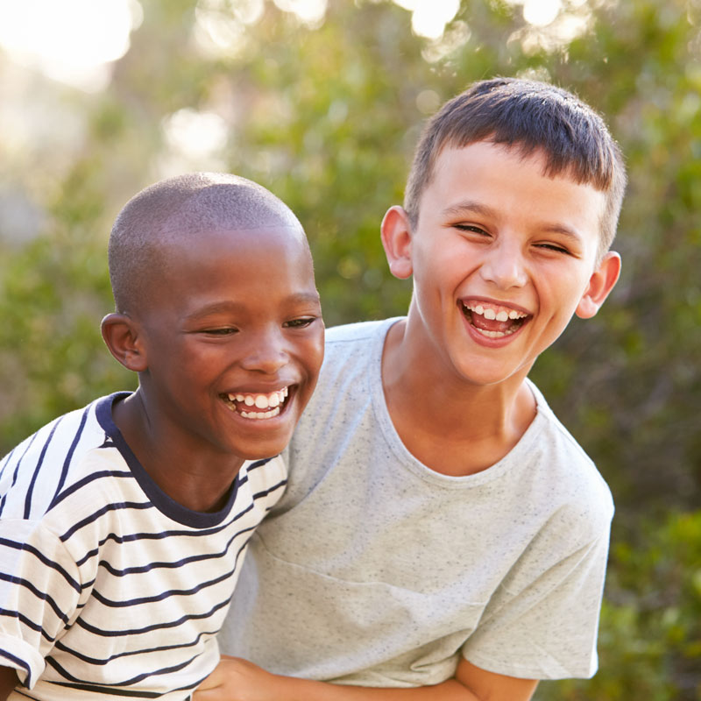
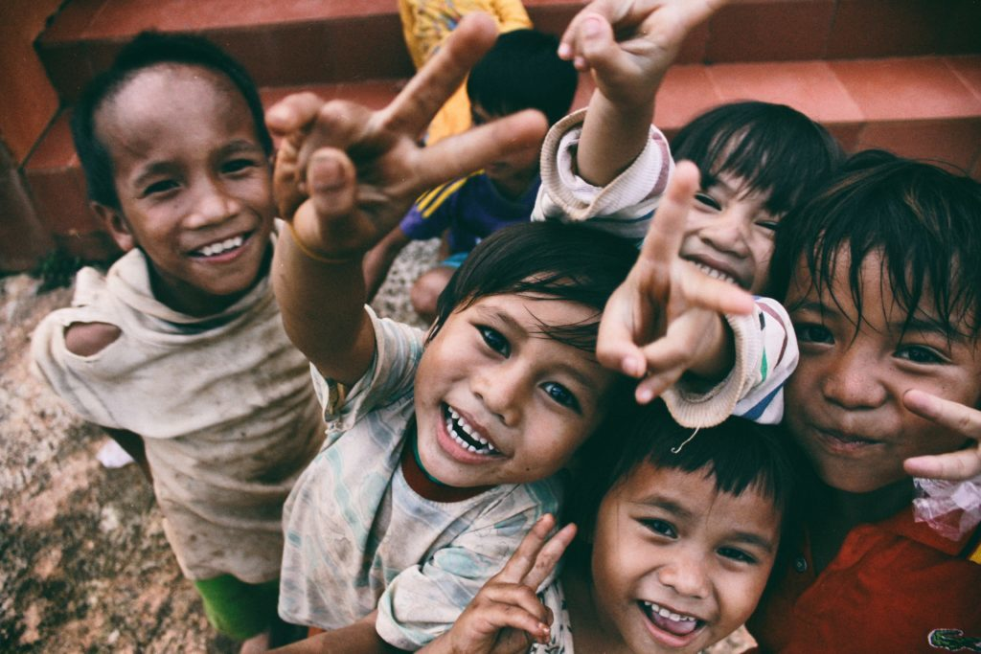
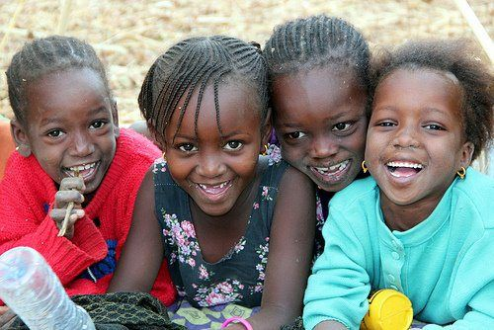
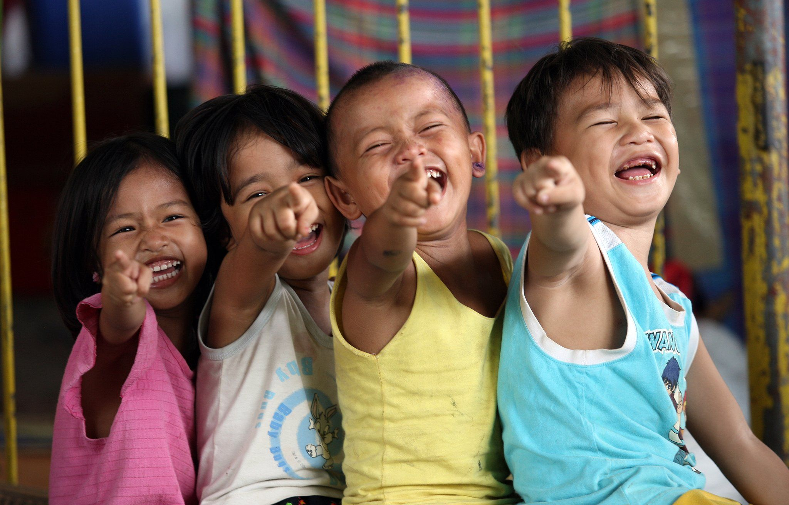
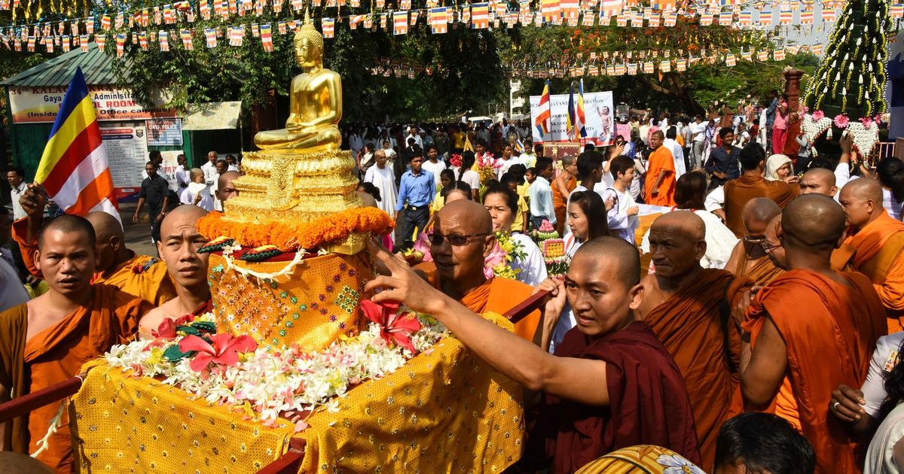
নিচের চিত্রগুলো লক্ষ্য কর
এগুলো কিসের চিত্র লক্ষ করছ?

Slide 4
মানুষ জাতি
সত্যেন্দ্রনাথ দত্ত

Slide 5
শিখনফল
এ পাঠ শেষে শিক্ষার্থীরা…
১। কবি পরিচিতি উল্লেখ করতে পারবে।
২। শুদ্ধ উচ্চারণে কবিতাটি পড়তে পারবে।
৩। নতুন শব্দের অর্থ লিখতে ও বিশ্লেষন করতে পারবে।
4। গল্পের মূলভাব বলতে পারবে ।

Slide 6
কবি-পরিচিতি
জন্মপরিচয়: সত্যেন্দ্রনাথ দত্তের জন্ম ফেব্রুয়ারি ১১, ১৮৮২ কলকাতার কাছাকাছি নিমতা গ্রামে ।
শিক্ষাজীবন: এন্ট্রান্স ১৮৯৯ খ্রিষ্টাব্দ সেন্ট্রাল কলেজিয়েট স্কুল । এফ এ ১৯০১ খ্রিষ্টাব্দ জেনারেল অ্যাসেমব্লিজ ইনন্টিটিউশন ।
কর্মজীবন: প্রথমে ব্যবসা শুরু করেন কিছু পরে ব্যবসা ছেড়ে সাহিত্য সাধনা শুরু করেন । তিনি আরবি, ফারসি, ইংরেজিসহ অনেক ভাষা জানতেন ।
সাহিত্যকর্ম :
কাব্য : সবিতা, সন্ধিক্ষণ, বেণু ও বীণা , হোমশিখা, কুহু ও কেকা, বিদায় আরতি, তুলির লিখন, অভ্র আবির
অনুবাদ কাব্য : তীর্থরেনু , তীর্থসলিল,
মণিমঞ্জষা ইত্যাদি ।
গদ্যরচনা : জনম দুঃখী, চীনের ধূপ,
রঙ্গামল্লী ইত্যাদি ।
জীবনাবসান :
ফেব্রুয়ারি ২৫, ১৯২২ খ্রিষ্টাব্দ
সত্যেন্দ্রনাথ দত্ত

Slide 7
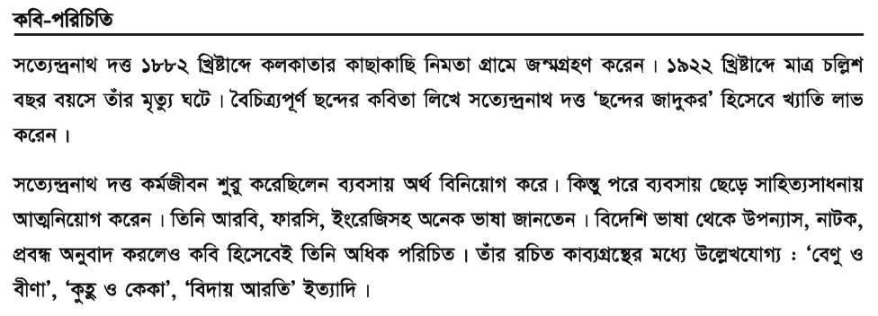
সত্যেন্দ্রনাথ দত্ত

Slide 8
১। সত্যেন্দ্রনাথ দত্ত কত সালে জন্মগ্রহণ করেন?
ক. 1905
খ. 1882
মূ
ল্যা
য়
ণ
গ. 1875
ঘ. 1986
২। সত্যেন্দ্রনাথ দত্ত কি উপাধি লাভ করেব?
ক. শহুরে কবি
খ. পল্লি কবি
গ. ছন্দের জাদুকর
ঘ. জাতীয় কবি
৩। সত্যেন্দ্রনাথ দত্ত কত খ্রিস্টাব্দে ইন্তেকাল করেন?
ক. 1949
খ. 1959
গ. 1922
ঘ. 1979

Slide 9
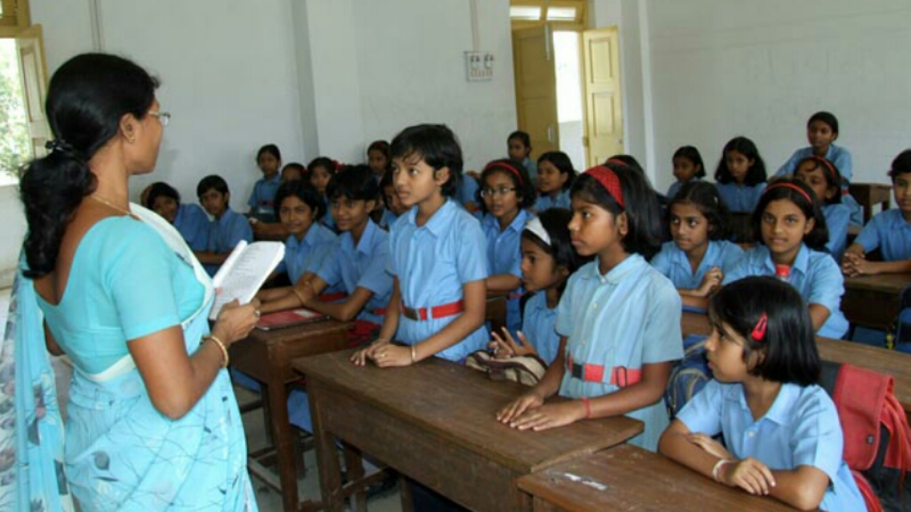
সরব পাঠ
বাহিরের ছোপ আঁচড়ে সে লোপ
ভিতরের রং পলকে ফোটে,
বামুন, শূদ্র, বৃহত, ক্ষুদ্র
কৃত্রিম ভেদ ধূলায় লোটে।
রাগে অনুরাগে নিদ্রিত জাগে
আসলে মানুষ প্রকট হয়,
বর্ণে বর্ণে নাই রে বিশেষ
নিখিল জগৎ ব্রহ্মময়।
দোসর খুঁজি ও বাসব বাঁধি গো,
জলে ডুবি, বাঁচি পাইলে ডাঙা ,
কালো আর ধলো বাহিরে কেবল
ভিতরে সবারই সমান রাঙা ।
শীতাতপ ক্ষুধা তৃষ্ণার জ্বালা
সবার আমরা সমান বুঝি,
কচি কাঁচাগুলি ডাঁটো করে তুলি
বাচিবার তরে সমান যুঝি।
বংশে বংশে নাহিকো তফাত
বনেদি কে আর গর- বনেদি,
দুনিয়ার সাথে গাঁথা বুনিয়াদ
দুনিয়া সবারি জনম-বেদি।
জগৎ জুড়িয়া এক জাতি আছে
সে জাতির নাম মানুষ জাতি;
এক পৃথিবীর স্তন্যে লালিত
একই রবি শশী মোদের সাথি।

Slide 10
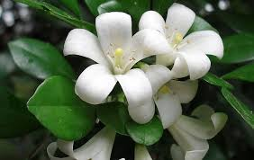
নতুন শব্দের অর্থ
শীতাতপ
ঠান্ডা ও গরম
ধলো
সাদা, ফরসা
ডাঁটো
পুষ্ঠ, শক্ত

Slide 11
দলগত কাজ
বুঝিয়ে লিখ
গ্রুপ- শাপলা
এক পৃথিবীর স্তন্যে লালিত
গ্রুপ- কদম
কালো আর ধলো বাহিরে কেবল
গ্রুপ- জবা
দুনিয়া সবারি জনম-বেদি

Slide 12
বাড়ির কাজ
মানুষ জাতি কবিতার মুল ভাব তোমার নিজের ভাষায় লিখে নিয়ে আসবে

Slide 13
সবাইকে ধন্যবাদ

